Slide 1

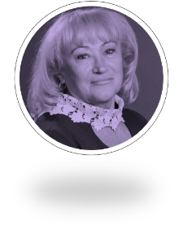
Дата проведення 27.08.2025 р.
Час проведення: 13:00
освітній табір «VinBOOT EduCAMP – 2025
(у рамках серпневої конференції)
Ігрові технології та практики культури піклування
у збереженні ментального здоров’я дошкільників

Slide 2
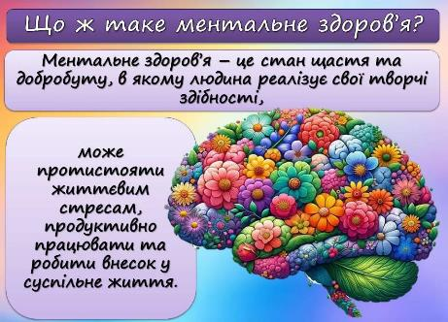

За визначенням ВООЗ, ментальне здоров’я — це стан щастя та добробуту, в якому людина реалізує свої творчі здібності, може протистояти життєвим стресам, продуктивно працювати та робити внесок у суспільне життя.

Slide 3
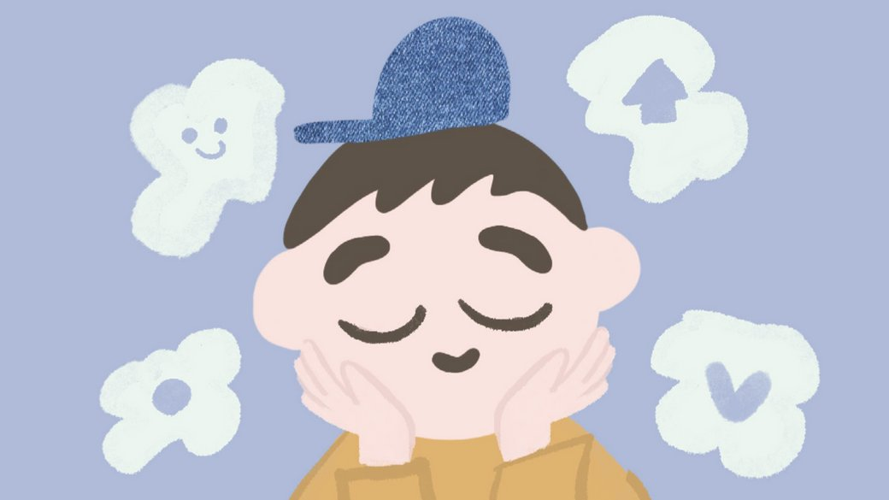
Зберегти ментальне здоров’я на етапі дошкільного віку вкрай важливо:
це формує основи психічного благополуччя, яке впливатиме на всю життєву траєкторію дитини.

Slide 4
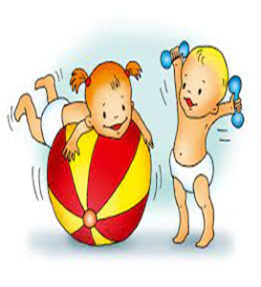

Дошкільні роки є часом для формування позитивних звичок, таких як регулярна фізична активність, здоровий сон, правильне харчування, і ці звички впливають на ментальне здоров’я.
Навички та вміння для підтримки ментального здоров’я, сформовані в дітей на ранніх етапах, сприятимуть створенню основи для психічного благополуччя, яке підтримає їх протягом усього життя.

Slide 5
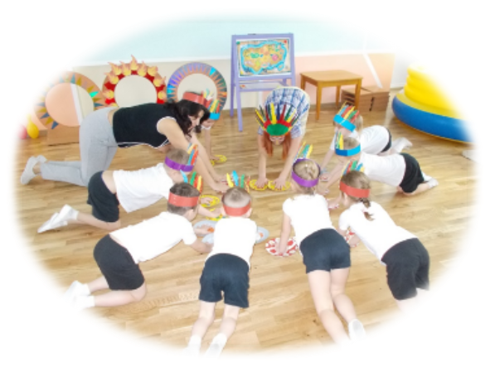
Фізична активність має важливе значення для психічного здоров’я. Заохочуйте дітей грати на свіжому повітрі, фізичної активності.
Важливо створювати позитивну атмосферу, заохочувати дітей до активності та взаємодії, а також враховувати їхні індивідуальні потреби та можливості

Slide 6
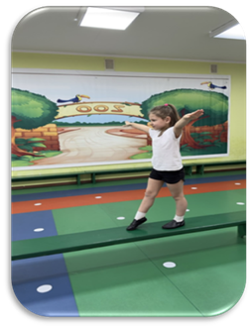

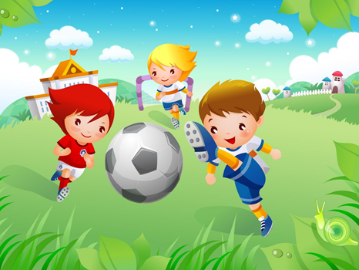
Практики ментального здоров'я на фізкультурних заняттях:
Дихальні вправи:
Вправи на координацію та рівновагу:
Психогімнастика:
Рухливі ігри:
Ігри на релаксацію:
Вправи на уважність:

Slide 7
Сучасне фізкультурне заняття в дитячому садку має бути ігровим, цікавим, мотивуючим та враховувати вікові особливості дітей. Важливо уникати занять-уроків, як у школі, і забезпечувати міжпредметні зв'язки та інтеграцію різних видів діяльності. Кожне заняття має створювати "ситуацію успіху", доброзичливу атмосферу та заохочувати дітей.

Slide 8
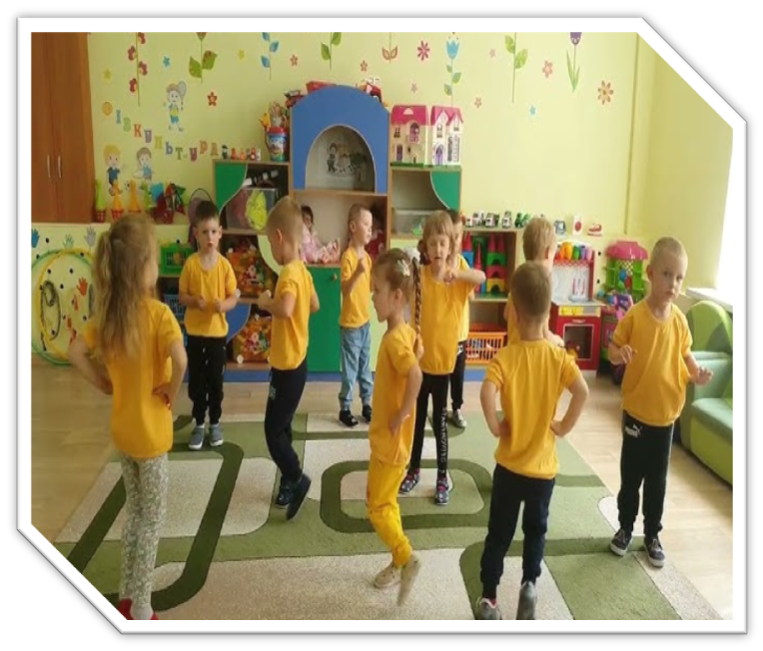
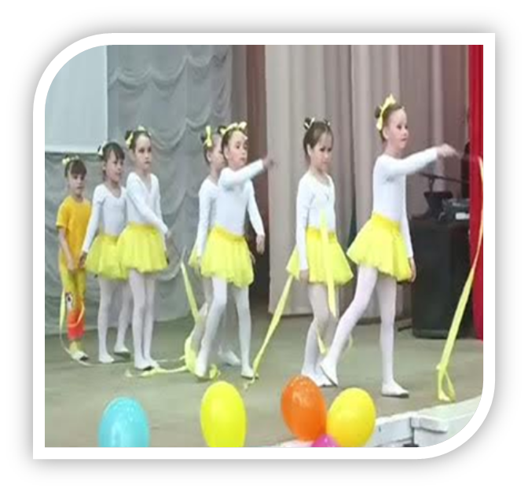
Основні характеристики сучасного фізкультурного заняття:
Ігрова форма:
Комплексність:
Варіативність:
Наочність:
Варіативність проведення:

Slide 9
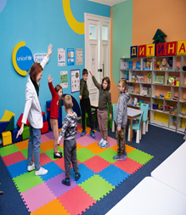
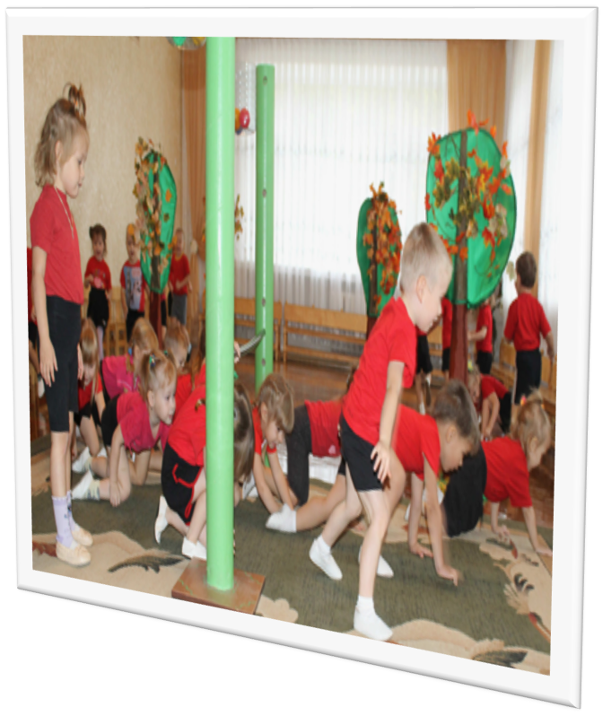
Основні характеристики сучасного фізкультурного заняття:
Емоційність:
Індивідуальний підхід:
Інтеграція з іншими видами діяльності:
Оздоровчий ефект:
Врахування вікових особливостей:
Поступове ускладнення:

Slide 10


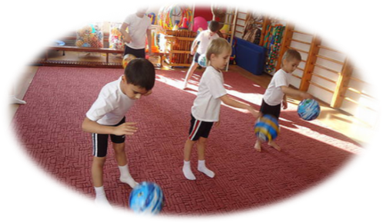
Заняття-гра:
Заняття-казка:
Заняття з елементами фітнесу:
Заняття з використанням нетрадиційних технік:
Заняття з використанням спортивного обладнання:
Сюжетні заняття:

Slide 11
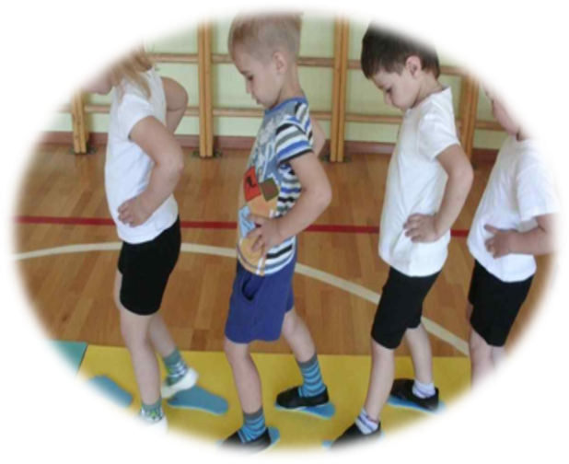
Важливо пам'ятати:
• Фізкультурні заняття повинні бути частиною комплексної системи фізкультурно-оздоровчої роботи в дитячому садку.
• Необхідно заохочувати дітей до самостійної рухової активності та створення умов для її реалізації.
• Важливо враховувати індивідуальні особливості кожної дитини та її фізичний розвиток.

Slide 12
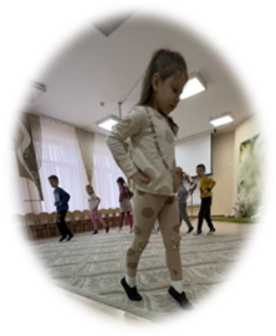
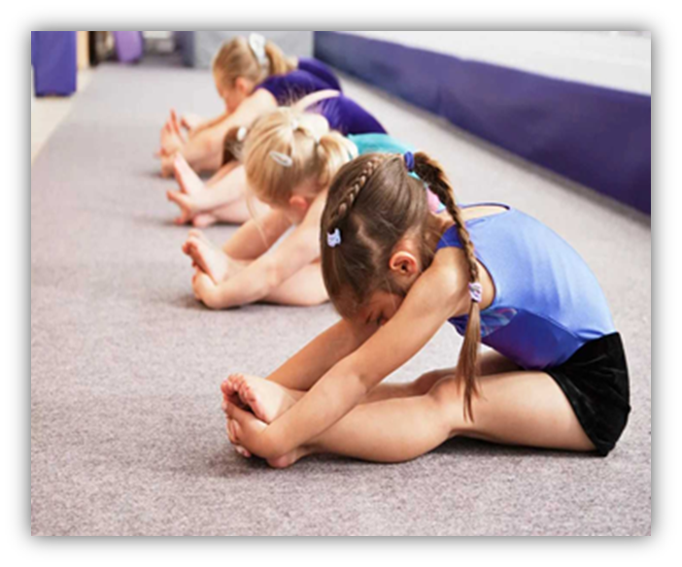
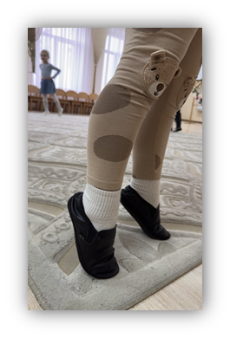

Основні вимоги до якості виконання:
Правильна постава:
Координація рухів:
Амплітуда рухів:
Чіткість та ритмічність
Дихання:
Безпека:

Slide 13

У Всесвітній день психічного здоров’я, який відзначається 10 жовтня, заведено говорити про проблеми психічного (ментального) здоров’я в усьому світі.
Майже 1 мільярд людей у світі страждають на психічні розлади, щорічно 3 мільйони осіб вмирають в результаті різних додаткових факторів, що напряму пов’язані з ментальним станом.

Slide 14

Підтримка ментального здоров'я в Україні зараз має бути пріоритетом, адже психологічна стійкість людей – це основа відновлення країни після війни. Тому важливо не лише забезпечити доступ до фахової допомоги, але й поширювати практики самодопомоги та психологічної підтримки у суспільстві, зміцнюючи колективну стійкість та здатність до відновлення.

Slide 15


У цих складних умовах особливо важливу роль відіграють ініціативи, спрямовані на підтримку ментального здоров’я населення.
Однією з таких є програма першої леді Олени Зеленської «Ти як?»,
яка має на меті покращити психологічний стан українців і забезпечити доступ до необхідної допомоги.

Slide 16

Проєкт «Ти як?» підтримує тих, хто найбільше цього потребує, і нагадує, що турбота про ментальне здоров’я – це перший крок до відновлення і подальшого процвітання України.
Зі стійкості кожного з нас розпочинається стійкість мільйонів громадян України. Дбаймо про своє ментальне здоровʼя щодня й плекаймо свою стійкість!

Slide 17

Міністерство освіти і науки України запропонувало школам провести перший урок 1 вересня на тему ментального здоров'я, розробивши матеріали уроку під назвою "Ти як? Повертаємось до школи!" для учнів різних вікових груп. Метою уроку було навчити дітей технікам саморегуляції, а також надати ресурси для підтримки вчителів та учнів у складні часи, як зазначено на сайті міністерства.

Slide 18
Використані джерела з покликанням:
1. На Урок» для вчителів МЕНТАЛЬНЕ ЗДОРОВ'Я «Ти як? Як ти?»
https://naurok.com.ua/mentalne-zdorov-ya-ti-yak-yak-ti-369905.html;
2. Що таке ментальне здоров'я та чому воно важливе?
https://naurok.com.ua/

Slide 19
